Slide 1


การจัดการทรัพยากรมนุษย์
บทที่ 3 การสรรหาและการคัดเลือกบุคลากร

Slide 2
1. การสรรหาและการคัดเลือกบุคลกร
การสรรหาบุคลากร
คือ กระบวนการในการค้นหาบุคคลที่มีความเหมาะสมกับตำแหน่งที่องค์การต้องการจากแหล่งต่างๆ ให้สนใจสมัครเข้าร่วมงานกับองค์การ โดยผู้ที่มีหน้าที่ในการสรรหาบุคลากร จะต้องสามารถเข้าถึงแหล่งที่มาของบุคลากร ดึงดูดบุคลากรที่มีศักยภาพเหมาะสมกับงาน ให้เกิดความสนใจที่จะร่วมงานกับองค์กรอย่างมีประสิทธิภาพภายใต้ข้อจำกัดของระยะและค่าใช้จ่าย

Slide 3
1. การสรรหาและการคัดเลือกบุคลกร
การคัดเลือกบุคลากร
คือ กระบวนการต่อเนื่องจากการสรรหาบุคลากรที่ใช้ในการตรวจสอบ การพิจารณา และการตัดสินใจรับบุคคลที่มีคุณสมบัติเหมาะสมเข้าร่วมงานกับองค์การ

Slide 4




แบบจำลองความสัมพันธ์ระหว่างการสรรหา การคัดเลือก และการรับเข้าทำงาน
การสรรหา
การคัดเลือก
การรับเข้าทำงาน

Slide 5
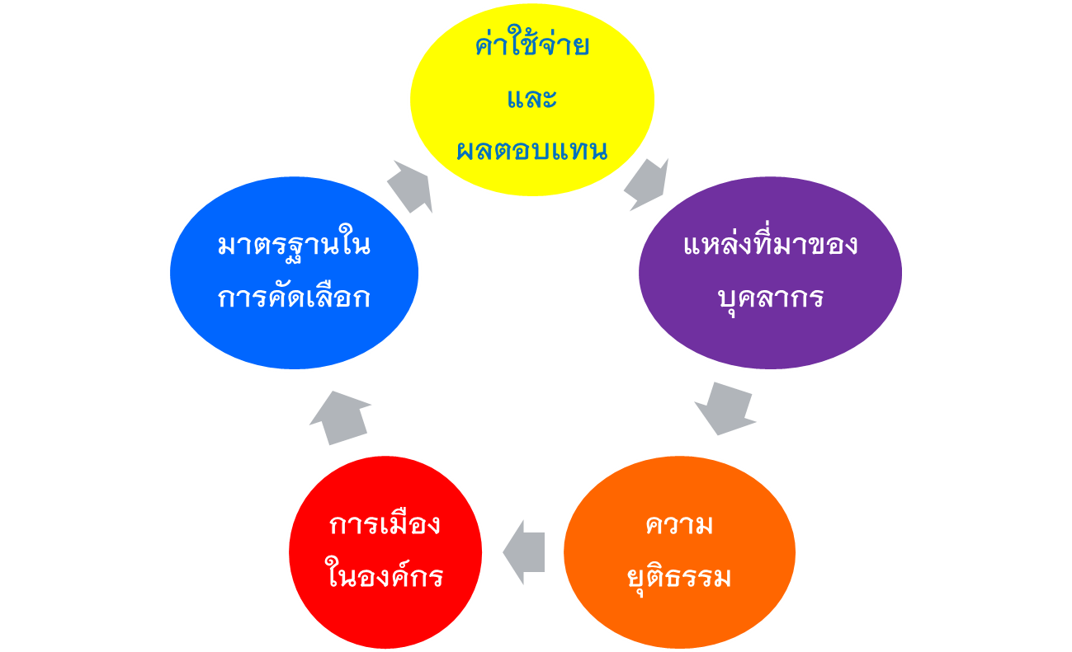
2. การกำหนดนโยบายการสรรหาและการคัดเลือกบุคลากร

Slide 6
2. การกำหนดนโยบายการสรรหาและการคัดเลือกบุคลากร
ปัจจัยที่สมควรพิจารณา มีดังนี้
1. ค่าใช้จ่ายและผลประโยชน์ตอบแทน
“การที่องค์กรจะตัดสินใจจ้างบุคลากรเข้าปฏิบัติงาในหน้าที่ใดๆ บุคคลนั้นจะต้องให้ผลประโยชน์ตอบแทนแก่องค์กรได้เหมาะสมกับค่าใช้จ่ายและแรงพยายามที่องค์กรใส่ลงไปในกระบวนการสรรหาการคัดเลือกและพัฒนาบุคคลนั้น”

Slide 7
2. การกำหนดนโยบายการสรรหาและการคัดเลือกบุคลากร
2. แหล่งที่มาของบุคลากร
การพิจารณาถึงความเหมาะสมในด้านคุณภาพและปริมาณของบุคลากรที่ต้องการกับแรงพยายาม เช่น ค่าใช้จ่ายและระยะเวลาที่ต้องใช้ในการดำเนินงาน
3. ความยุติธรรม
ต้องคำนึงถึงความยุติธรรมในการสรรหาและการคัดเลือกบุคลากร ถ้าองค์การมีการสรรหาและการคัดเลือกบุคลากรอย่างเปิดเผย บริสุทธิ์ และยุติธรรม ก็จะมีส่วนในการกระตุ้นให้บุคคลภายนอกที่มีความรู้ ความสามารถ และมีศักยภาพในการพัฒนาที่มีความสนใจร่วมงานกับองค์การ

Slide 8
2. การกำหนดนโยบายการสรรหาและการคัดเลือกบุคลากร
4. การเมืองภายในองค์การ
เช่น ผู้สมัครบางคนมีความสัมพันธ์ส่วนตัวกับฝ่ายบริหารหรือมีอำนาจในการคัดเลือก ซึ่งอาจส่งผลให้กระบวนการคัดเลือกมีความไม่เป็นธรรม หรือ วิธีการสรรหาบุคคลโดยอาศัยคำแนะนำของบุคลากรอาจจะก่อให้เกิดการสร้างอาณาจักรหรือการแบ่งพรรคพวก ซึ่งอาจก่อให้เกิดความขัดแย้งได้
5. มาตรฐานในการคัดเลือกบุคลากรเข้าปฏิบัติงาน
การกำหนดเกณฑ์มาตรฐานอาจกระทำได้จากเกณฑ์ที่สำคัญบางประการ เช่น การศึกษา ประสบการณ์ ความถนัด ความสามารถ อายุ เพศ เป็นต้น

Slide 9

3. แหล่งที่มาในการสรรหาบุคลากร
ภายนอกองค์กร
บุคลากร
ภายในองค์กร

Slide 10


3. แหล่งที่มาในการสรรหาบุคลากร
3.1 การสรรหาบุคลากรจากภายในองค์กร
1. ส่งผลให้เกิดความขาดแคลนความคิดสร้างสรรค์ในการประเมินโอกาส
การแก้ปัญหา และการสร้างนวัตกรรมใหม่ๆ ทางธุรกิจ
2. ไม่สามารถสรรหาบุคคลที่มีความเหมาะสมเข้ามาปฏิบัติหน้าที่ในตำแหน่งที่มีความต้องการบุคลากร
3. ก่อให้เกิดปัญหาการขาดแคลนบุคลากรขึ้นในองค์กร เมื่อองค์กรมีความต้องการในการขยายตัวอย่างรวดเร็ว
1. สร้างขวัญและกำลังใจในการปฏิบัติงานให้แก่พนักงาน
2. ประหยัดค่าใช้จ่ายในการสรรหาบุคลากรขององค์กร

Slide 11
3. แหล่งที่มาในการสรรหาบุคลากร
3.1 การสรรหาบุคลากรจากภายนอกองค์กร
1. สิ้นเปลืองเวลาและค่าใช้จ่ายในการเตรียมการขององค์กร
2. มีผลกระทบต่อขวัญและกำลังใจของบุคลากร
3. ไม่เป็นผลดีต่อบรรยากาศในการปฏิบัติงานขององค์กร
1. สร้างความหลากหลายในการวิเคราะห์ โอกาส การแก้ปัญหา และการพัฒนานวัตกรรมทางธุรกิจ
2. สร้างโอกาสในการคัดเลือกบุคลากรที่มีความเหมาะสมในแต่ละหน้าที่งาน
3. การแก้ปัญหาการขาดแคลนแรงงานภายในองค์กรในด้านจำนวนคนและคุณสมบัติ

Slide 12
4. วิธีการสรรหาบุคลากรจากภายนอกองค์กร
บุคคลที่เคยปฏิบัติงาน
คำแนะนำจากบุคลากร
บุคคลที่เข้ารับสมัคร
วิธีการอื่นๆ
ประกาศรับสมัคร
การสรรหา
บุคลากรจาก
ภายนอก
การจ้างงานชั่วคราว
สถาบันการศึกษา
การจูงใจบุคคลอื่น
สมคมวิชาชีพ
สำนักจัดหางาน

Slide 13
4. วิธีการสรรหาบุคลากรจากภายนอกองค์กร
1. คำแนะนำจากบุคลากรปัจจุบัน
ถูกนำมาใช้เมื่อองค์กรต้องการบุคลากรใหม่ในปริมาณที่ไม่มาก และไม่มีความประสงค์ที่จะประกาศรับสมัครโดยตรงต่อสาธารณะ
2. บุคคลที่เคยปฏิบัติงานกับองค์กร
องค์กรสามารถจูงใจให้บุคคลที่มีความรู้ความสามารถเหมาะสมที่ร่วมงานกับองค์กรในอดีต แต่ ออกจากงานด้วยเหตุผลบางประการที่ไม่ใช่ความผิดหรือความขัดแย้ง
3. บุคคลที่เดินเข้าสมัครงานกับองค์กร (Walk-in)
องค์กรจะทำการสรรหาบุคลากรโดยพิจารณาบุคคลที่เข้ามาสมัครงานกับองค์กรในช่วงเวลาที่ผ่านมา ซึ่งทำให้องค์กรสามารถติดต่อและเชิญชวนมารับกรคัดเลือกได้ไม่ยาก

Slide 14
4. วิธีการสรรหาบุคลากรจากภายนอกองค์กร
4. ประกาศรับสมัคร
องค์กรจะทำการสรรหาบุคลากรโดยประกาศผ่านทางสื่อสารมวลชน เช่น วิทยุ โทรทัศน์ หนังสือพิมพ์ หรือปิดประกาศตามสาธารณะ
5. สถาบันการศึกษา
องค์กรสามารถสรรหาบุคลากรใหม่จาก โรงเรียน วิทยาลัย มหาวิทยาลัย หรือสถาบันฝึกอาชีพ
6. สมาคมวิชาชีพ
สมาคมวิชาชีพเป็นที่รวมกันของบุคคลที่อยู่ในสาขาอาชีพเดียวกัน จดตั้งขึ้นเพื่อให้บุคคลที่ทำงานในสาขาอาชีพเดียวกันมาพบปะสังสรรค์ แลกเปลี่ยนความคิดเห็นในด้านที่เกี่ยวข้องกับวิชาชีพ

Slide 15
4. วิธีการสรรหาบุคลากรจากภายนอกองค์กร
7. องค์กรด้านแรงงาน
เป็นหน่วยงานที่รวบรวมข้อมูลที่มีความคล้ายคลึงกันในการจ้างงานและการปฏิบัติงาน เช่น สมาคมแรงงาน ซึ่งองค์กรแรงงานจะมีข้อมูลที่เกี่ยวกับสมาชิก เช่น ประวัติส่วนตัว ประสบการณ์ ความถนัด และสภาวะการจ้างงาน
8. สำนักงานจัดหางาน
เป็นหน่วยงานที่ให้บริการจัดหางานให้แก่บุคคลและจัดหาแรงงานให้แก่องค์กรต่างๆด้วย
9. การจูงใจผู้ที่มีความสามารถจากหน่วยงานอื่น
“การซื้อตัว” เป็นวิธีการที่ได้ผลรวดเร็วในทางปฏิบัติ และได้บุคลากรที่มีความรู้ ความสมารถ และประสบการณ์จากหน่วยงานอื่นเพื่อเข้ามาทำงาน

Slide 16
4. วิธีการสรรหาบุคลากรจากภายนอกองค์กร
10. การจ้างงานชั่วคราว
เป็นการสรรหาบุคลากรเข้ามาปฏิบัติหน้าที่ชั่วคราวจนกระทั่งงานสำเร็จ หรือทำการต่อสัญญาตามข้อกำหนดของระยะเวลาที่ตกลงกัน
11. วิธีการอื่นๆ
- การสรรหาแรงงานจากต่างประเทศ
- การจ้างบริษัทรับเหมา
- การรับนักศึกษาฝึกงาน

Slide 17


5. กระบวนการในการคัดเลือกบุคลากร
การเริ่มต้นการรับสมัคร
การสัมภาษณ์ขั้นต้น
การกรอกใบสมัคร
การสอบประวัติ
การสอบสัมภาษณ์
การสอบคัดเลือก
การตรวจสุขภาพ
การคัดเลือกขั้นสุดท้าย
การรับเข้าทำงาน

Slide 18
5. กระบวนการในการคัดเลือกบุคลากร
ขั้นตอนที่ 1 การเริ่มต้นการรับสมัคร
เริ่มต้นการแจกใบสมัครและรายละเอียดที่เกี่ยวข้องกับการสมัครและการคัดเลือก เช่น คุณสมบัติของบุคลากรที่ต้องการ วิธีการกรอกใบสมัคร เอกสารสำคัญในการสมัคร ขั้นตอนและระยะเวลาในการสมัคร
ขั้นตอนที่ 2 การสัมภาษณ์ขั้นต้น
เพื่อต้องการคัดบุคคลที่ขาดคุณสมบัติที่เหมาะสมในการเข้าปฏิบัติงานในตำแหน่งที่ต้องการออกจากระบวนการคัดเลือก
ขั้นตอนที่ 3 การกรอกใบสมัคร
เพื่อรวบรวมข้อมูลที่สำคัญเกี่ยวกับผู้สมัคร

Slide 19
5. กระบวนการในการคัดเลือกบุคลากร
ขั้นตอนที่ 4 การสอบคัดเลือก
เป็นขั้นตอนที่หน่วยงานให้ความสำคัญมาก เนื่องจากเชื่อว่ามีความถูกต้อง เชื่อถือได้ ตลอดจนสามารถจำแนกความแตกต่างระหว่างบุคคลที่มีความเหมาะสมกับงานนั้นๆ
ขั้นตอนที่ 5 การสอบสัมภาษณ์
มีเป้าหมายให้ผู้ทำการคัดเลือกมีความเข้าใจในคุณลักษณะโดยรวมของผู้สมัครที่ขั้นตอนอื่นไม่สามารถตรวจสอบได้ชัดเจน เช่น ความรู้ ทัศนคติ การติดต่อสื่อสาร การแก้ปัญหาเฉพาะหน้า เป็นต้น
ขั้นตอนที่ 6 การสอบประวัติ
เพื่อตรวจสอบความถูกต้องและความเป็นจริงของผู้สมัคร เช่น ครอบครัว การศึกษา การทำงาน ประวัติอาชญากรรม เป็นต้น

Slide 20
5. กระบวนการในการคัดเลือกบุคลากร
ขั้นตอนที่ 7 การตรวจสุขภาพ
เป็นขั้นตอนเกือบสุดท้ายในกระบวนการคัดเลือก โดยจะดำเนินการกับบุคคลที่ผ่านการทดสอบ การสัมภาษณ์ และการตรวจประวัติแล้ว โดยมีเหตุผลสำคัญในการตรวจสุขภาพ ดังนี้
เพื่อคัดบุคคลที่มีสุขภาพไม่เหมาะสมกับการปฏิบัติงานออกไปจากหระบวนการคัดเลือก
เพื่อลดค่าใช้จ่ายที่ไม่จำเป็นขององค์กร
เพื่อป้องกันการแพร่ระบาดของโรคติดต่อภายในองค์กร

Slide 21
5. กระบวนการในการคัดเลือกบุคลากร
ขั้นตอนที่ 8 การคัดเลือกขั้นสุดท้าย
ดำเนินการโดยบุคคลหรือคณะบุคคลที่มีอำนาจในการคัดเลือกบุคลากร เพื่อตัดสินใจว่าจะรับเข้าร่วมงานกับองค์กรหรือไม่ โดยพิจารณาจากทุกขั้นตอนในการคัดเลือก หรืออาจให้ความสำคัญกับบางปัจจัย เช่น บุคลิกภาพ การศึกษา การฝึกอบรม ความถนัด ประสบการณ์ เป็นต้น
ขั้นตอนที่ 9 การรับเข้าทำงาน
องค์กรจะทำการจัดบุคคลเข้าสู่ตำแหน่งงานต่างๆ ตามความต้องการ โดยช่วงแรกให้มีระยะทดลองงาน (Probation Period)

Slide 22
5. กระบวนการในการคัดเลือกบุคลากร
การเริ่มต้นการรับสมัคร
การสัมภาษณ์ขั้นต้น
การกรอกใบสมัคร
การสอบประวัติ
การสอบสัมภาษณ์
การสอบคัดเลือก
การตรวจสุขภาพ
การคัดเลือกขั้นสุดท้าย
การรับเข้าทำงาน

Slide 23
  งานชิ้นที่ 4
1. อธิบายความหมายและความสัมพันธ์ของการสรรหา การคัดเลือก และการรับบุคคลเข้าทำงาน
2. ปัจจัยที่สำคัญที่ต้องพิจารณามรการสรรหาบุคลากรมีอะไรบ้าง
3. ปกติองค์กรสามารถสรรหาบุคลากรได้จากแหล่งใดบ้าง
4. การสรรหาบุคลากรจากภายในองค์กรมีข้อดีและข้อเสียอย่างไร
5. เราสามารถสรรหาบุคลากรจากภายนอกองค์กรด้วยวิธีการใดบ้าง
6. การจูงใจผู้ที่มีความสามารถจากหน่วยงานอื่น อาจก่อให้เกิดปัญหาอะไรบ้างแก่องค์กรและตลาดแรงงานในอนาคต
7. กระบวนการสรรหาบุคลากรจะสิ้นสุดลงเมื่อใด
8. กระบวนการคัดเลือกบุคลากรประกอบด้วยขั้นตอนใดบ้าง จงอธิบาย
9. เหตุใดการคัดเลือกบุคลากรจึงไม่จำเป็นต้องปฏิบัติตามในทุกขั้นตอน
10. เหตุใดจึงต้องนำการตรวจสุขภาพมาไว้ในส่วนท้ายของกระบวนการัดเลือกบุคลากร

